Slide 1
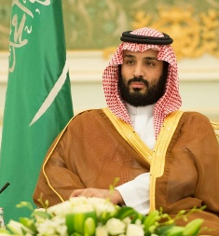
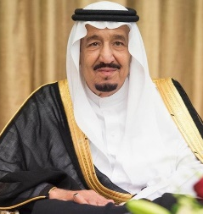
القوانين الصفية الإلكترونية

Slide 2
القوانين الصفية الإلكترونية

Slide 3
القوانين الصفية الإلكترونية

Slide 4
القوانين الصفية الإلكترونية

Slide 5
القوانين الصفية الإلكترونية

Slide 6
الفصل
5
جمع الأعداد المكونة من رقمين

Slide 7
القوانين الصفية الإلكترونية
حل
الواجب

Slide 9
نشاهد هذا المقطع لنتعرف على درسنا

Slide 10
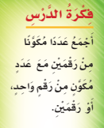
القوانين الصفية الإلكترونية
صفحة 16
التاريخ : 19/ 5 / 1444هـ
الفصل الخامس: جمع الأعداد المكونة من رقمين
الموضوع :جمع عدد من رقمين إلى عدد
من رقم واحد أو رقمين
فكرة الدرس والهدف منه الهدف :
ما جمع كلمة رقم ؟

Slide 11
القوانين الصفية الإلكترونية

Slide 12
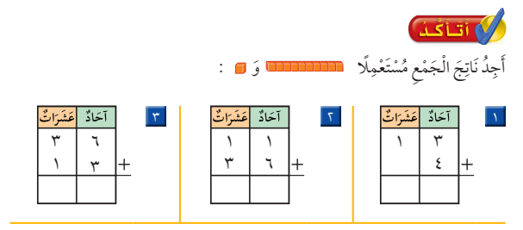
القوانين الصفية الإلكترونية

Slide 13
القوانين الصفية الإلكترونية

Slide 14
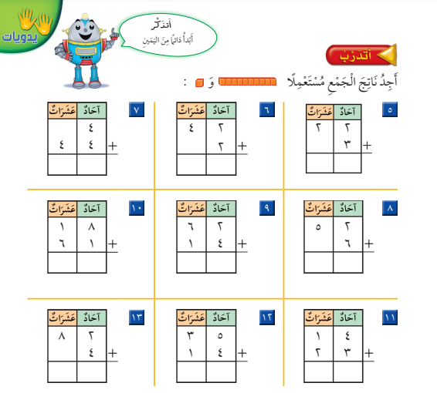

Slide 15
القوانين الصفية الإلكترونية
نشاط
https://www.liveworksheets.com/ez2679641no

Slide 16
القوانين الصفية الإلكترونية
واجب

